Slide 1
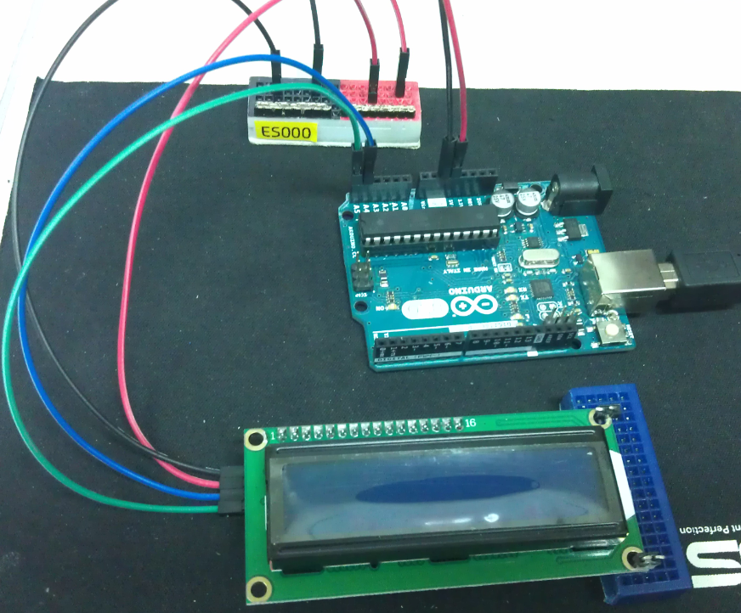
LCD顯示控制
ES000模組
紅(5V), 黑(GND)
ES016模組
紅(5V), 黑(GND), 藍(A4),
綠(A5)
建立ex5_6.ino程式
(ps.此版LiquidCrystal_I2C
可避開在Genuino LCD只能
顯示第1字元的錯誤!!)

